Slide 1

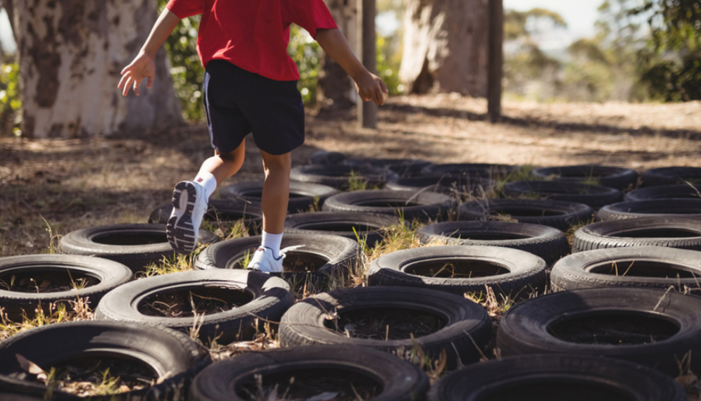
Dierenparcours
Genesis 1:25-26
God zei: ‘Ook op het land moeten allerlei dieren komen: wilde en tamme dieren.‘ En zo gebeurde het. God maakte de dieren, alle wilde en tamme dieren en alle kleine dieren. En God zag hoe mooi het was.
Opdracht
Nodig:
Materialen om een parcours te maken (pionnen, tafels, stoelen, kruiptunnels, hoepels. Zoek eventueel op Pinterest voor ideeën om een parcours uit te zetten).
Kaartjes met daarop verschillende dieren (zie bijlage).
Papier om de score bij te houden.
Op de zesde scheppingsdag maakte God alle andere soorten dieren, en de mens!
1. Maak een parcours dat de deelnemers gaan ‘lopen’.
2. De deelnemers trekken een kaartje met daarop een diersoort.
3. De deelnemers leggen het parcours af zoals dit dier zou doen.
4. Wie als eerste over de finish komt, krijgt een punt. Degene die het dier goed uitbeeld, krijgt een extra bonuspunt.
5. Wie de meeste punten haalt, heeft gewonnen!
Om door te praten
Welk dier spreekt jou het meeste aan en waarom?
Waarom zou God naast mensen ook dieren hebben gemaakt?

